Slide 1
Objekterkennung --- YoLo

Slide 2
Gliederung Presentation
Gesamtlayout System
Arbeitspaket
Detector (YoLo Algorithmus)
  Struktureller Aufbau Algorithmus
Deployment/Installation
  Matlab
Interprozesskommunikation, Verarbeitungspipeline & Filter
  Wie kommunizieren die einzelnen Prozesse miteinander
  Definition Detektor & Filter
Kommunikation nach Aussen
  SPI → CAN
Ausblick
  Was ist noch zu tun?

Slide 3
Layout

Slide 4
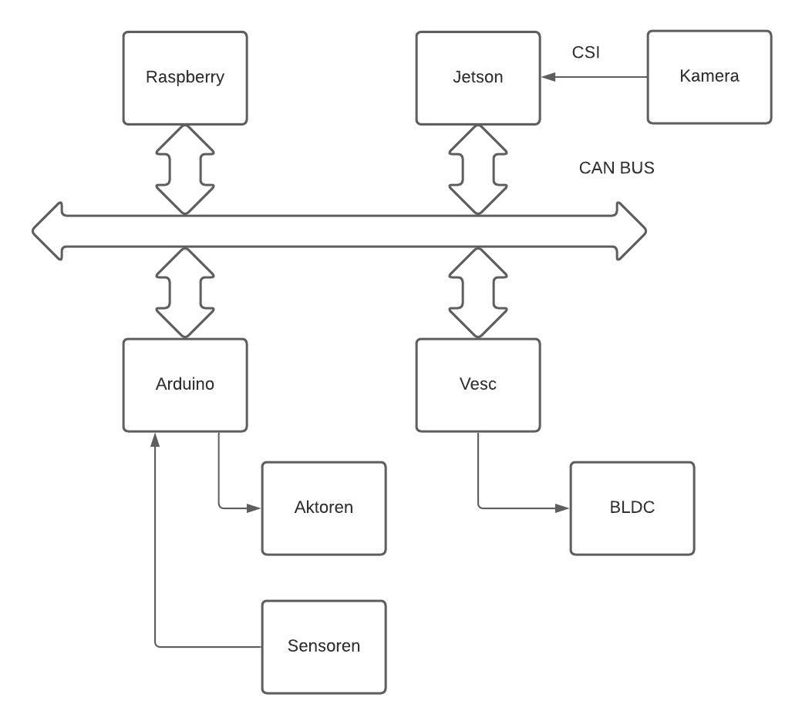
Gesamtsystem Overview

Slide 5
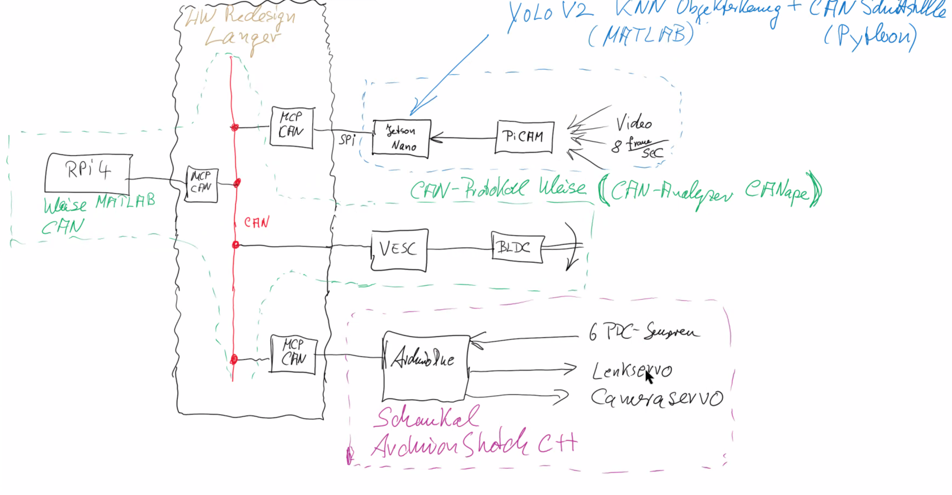

Slide 6
Arbeitspaket

Slide 7
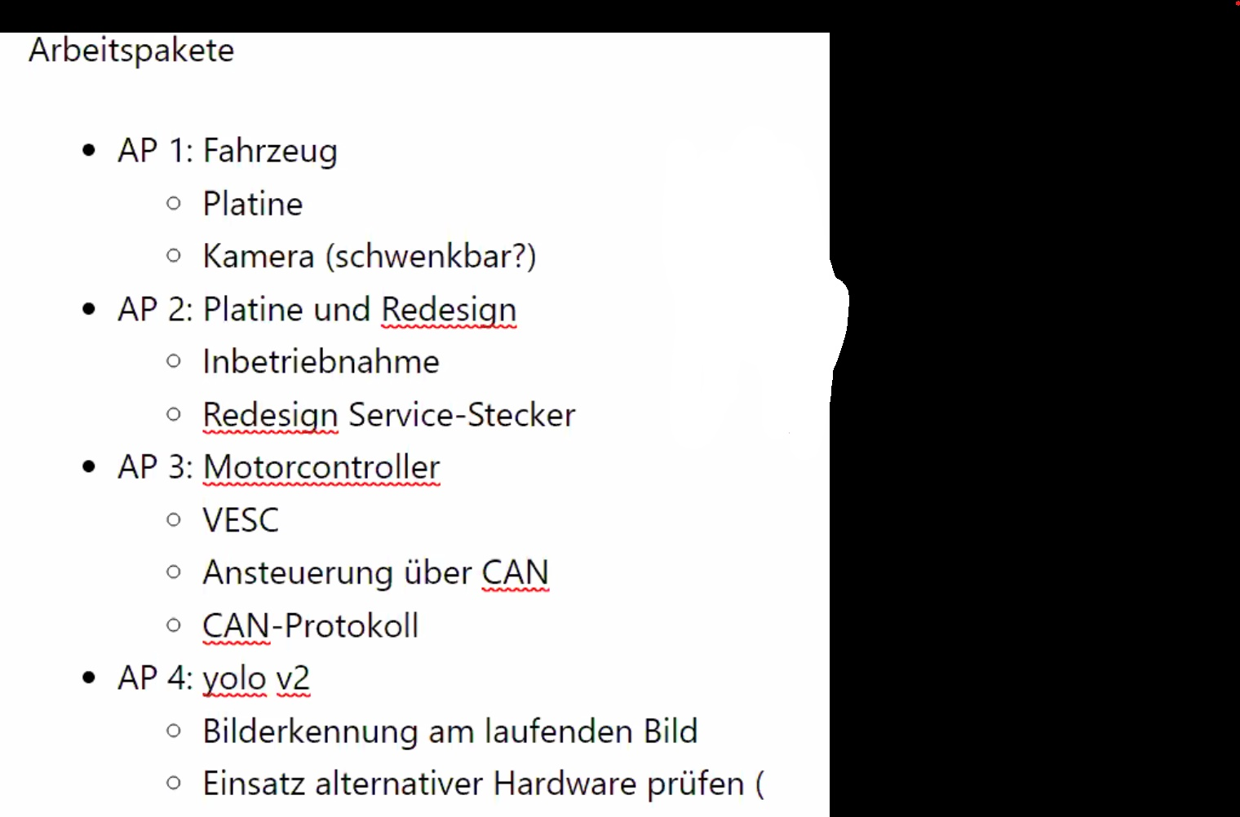

Slide 8
Detektions Algorithmus

Slide 9
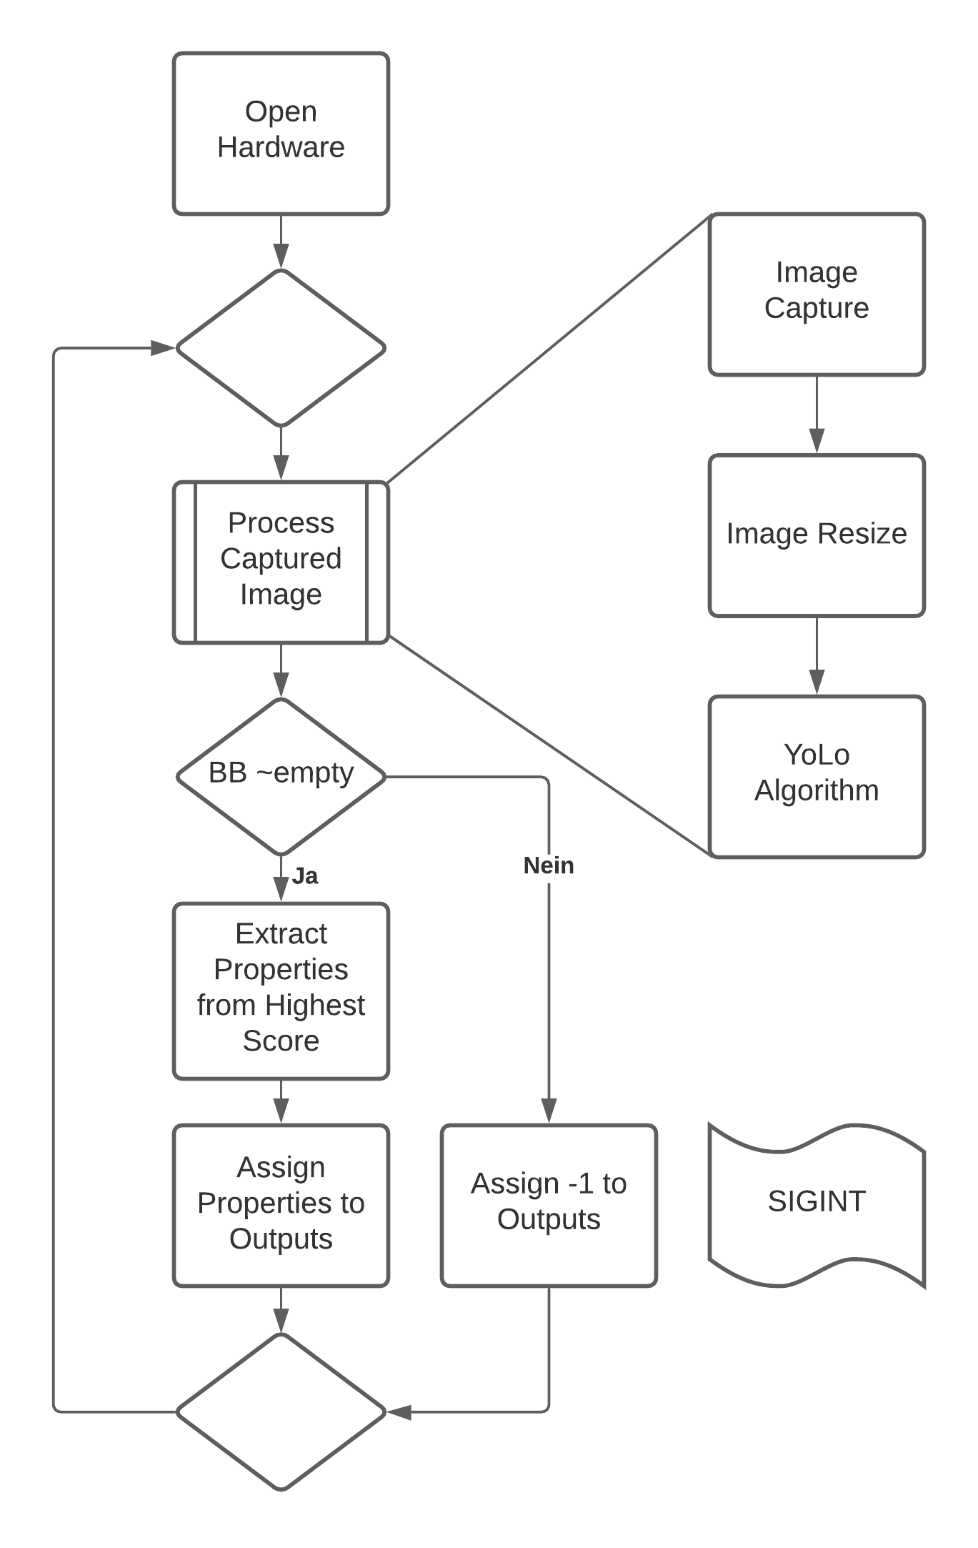
Flow Chart Detektionsalgorithmus
Geschrieben in Matlab-Code
Kompiliert in Static Library

Slide 10
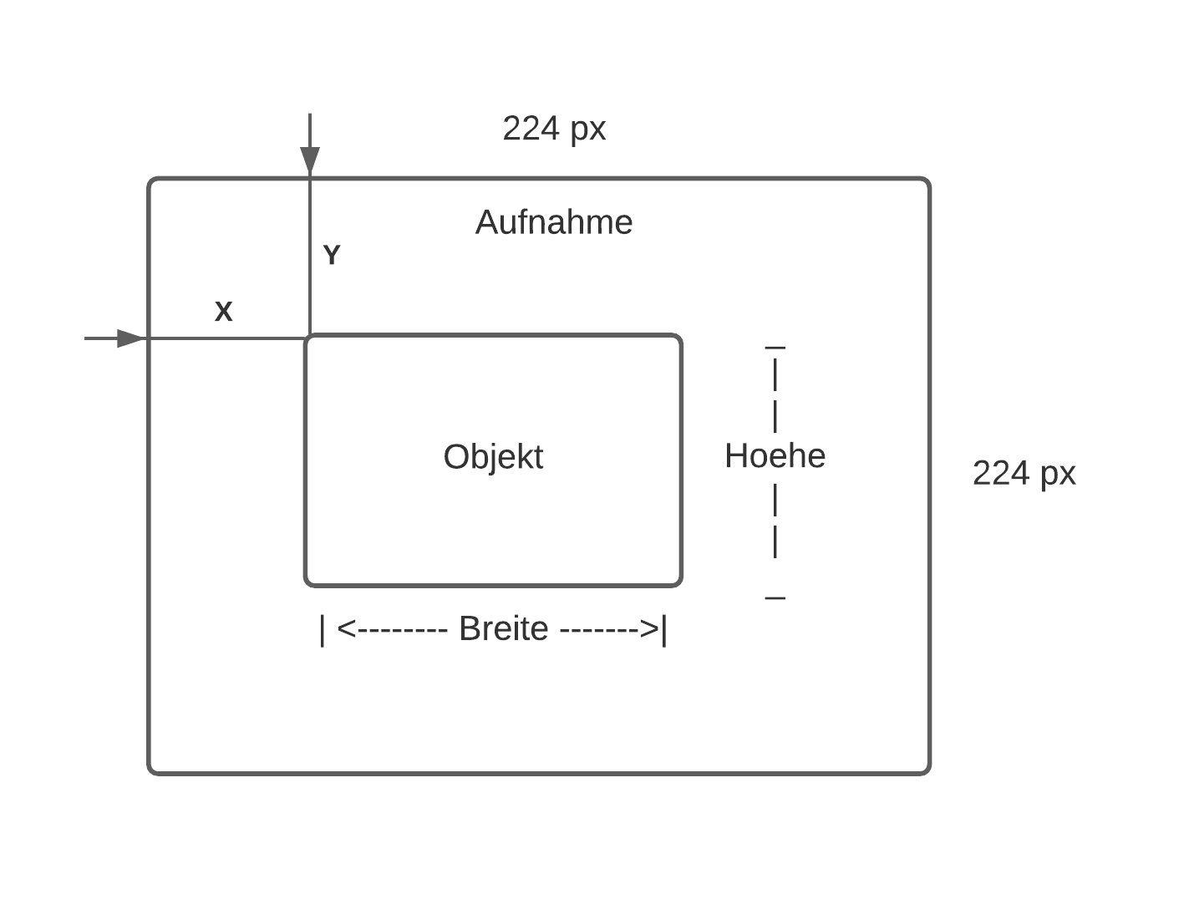
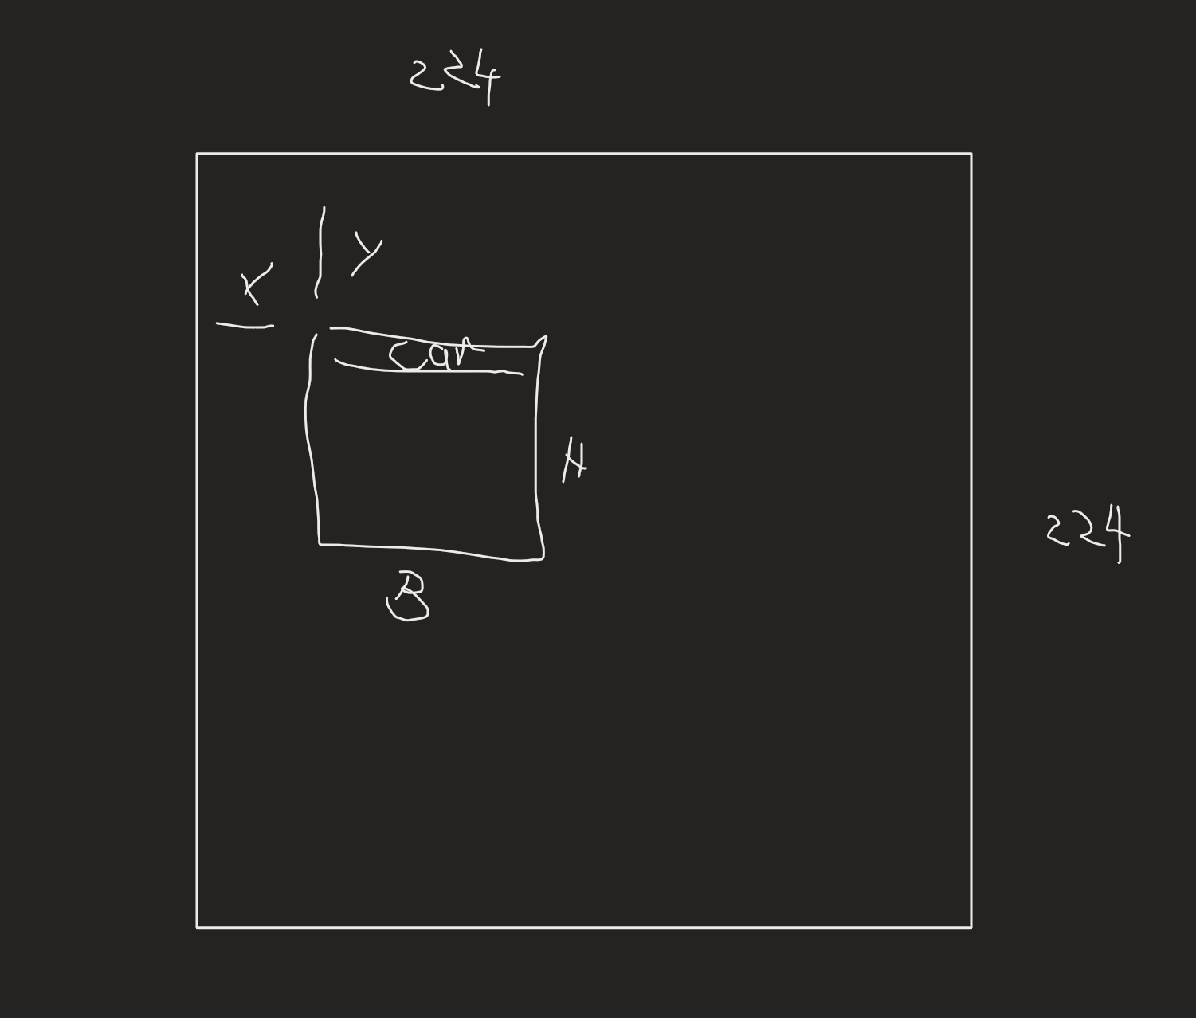
Capture
Video Capture Format
  720p
KNN Eingangsformat
  [224 224]
Capture Boxe im Bild
  Nichts erkannt → 0 breite 0 hoehe
  Binaer: Auto erkannt / nicht erkannt

Slide 11
Installation YoLo Algorithmus auf Jetson Nano

Slide 12
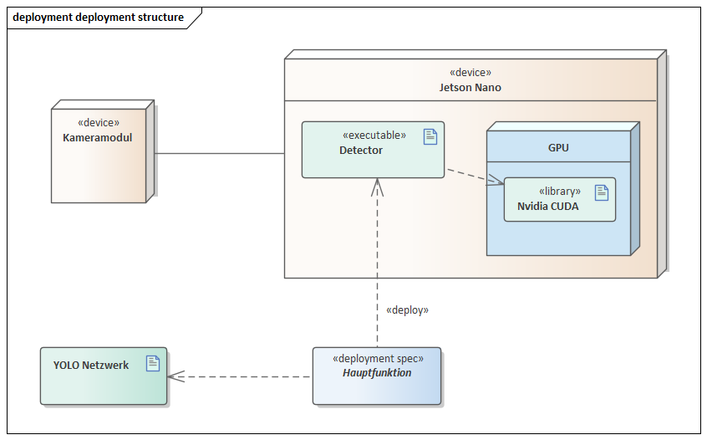
Deployment / Installation
Von Vorgaenger-
gruppe erstellt
In Matlab definiert

Slide 13
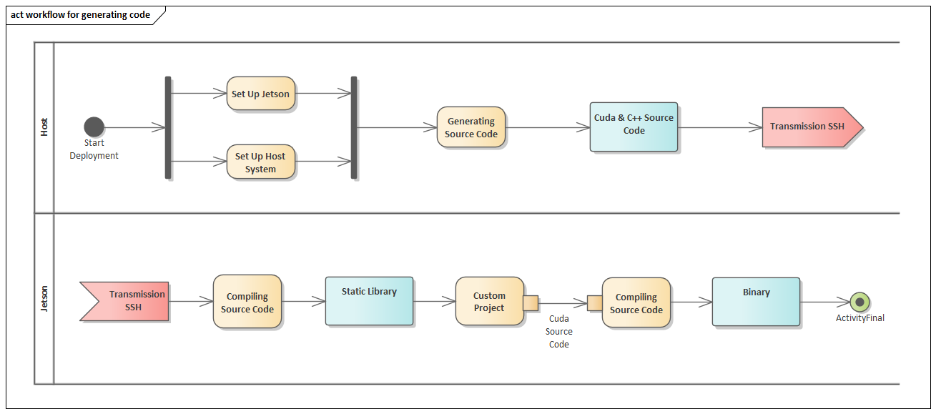
Verschiedene Abhaengigkeiten installieren
Wird beim Hochfahren
ausgefuehrt
Detector

Slide 14
Interprozesskommunikation --- Filter

Slide 15
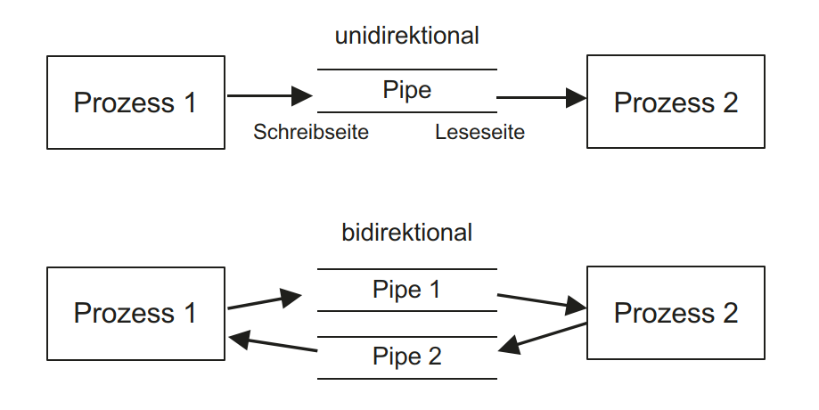
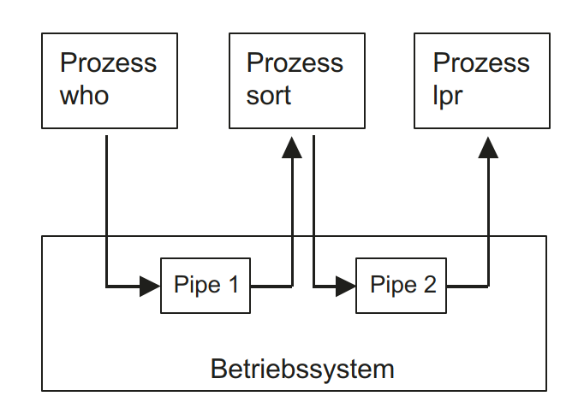
Pipes: Nachrichten verwaltet durch OS
Beispiel
  $ who | sort | lpr

Slide 16
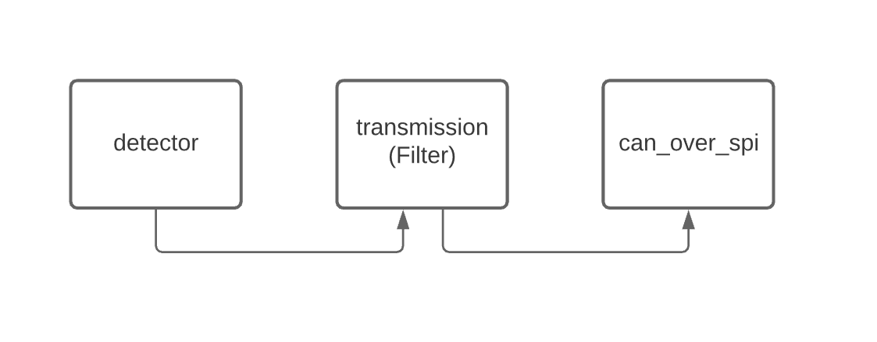
Jetson Nano Interprozesskommunikation
#!/bin/bash
trap 'echo "Programm mit <Strg>+<c> (SIGINT) beendet"; exit' 2
./detector/detector | ./filter_1/transmission | ./can/dispatch
Verarbeitungspipeline
Nvidia Cuda C
(NVCC)
C++
Beliebige andere
Programmierssprache
+ Matlab Algorithmus

Slide 17
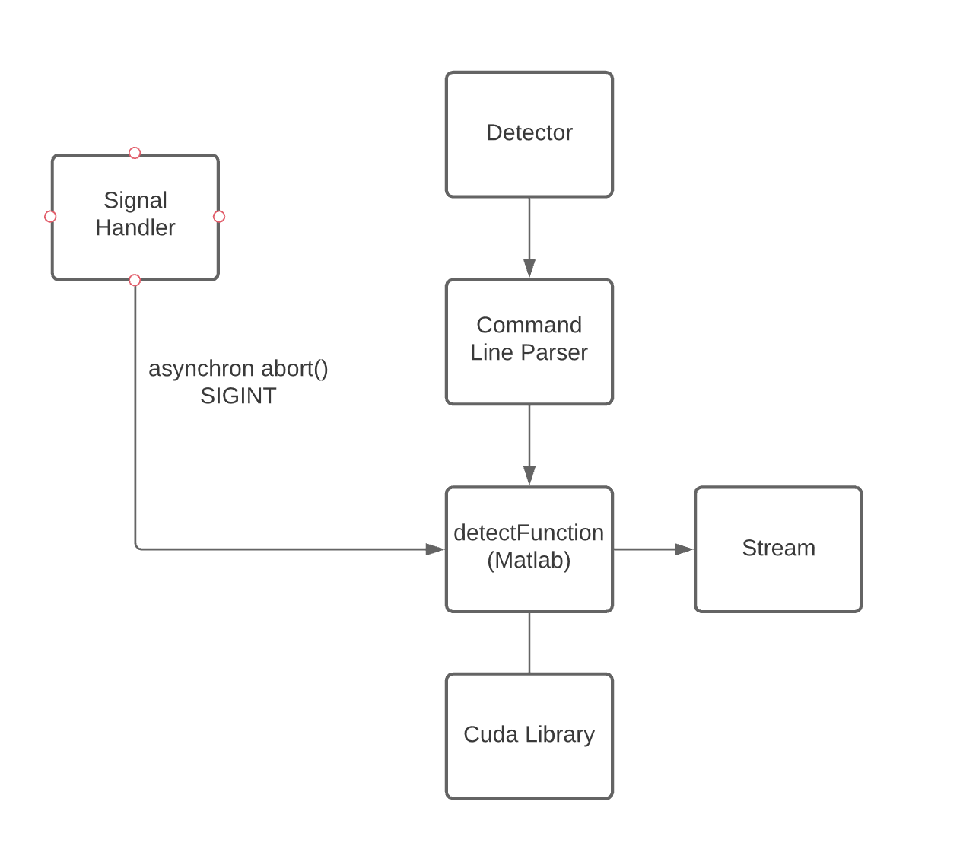
Software Komponenten --- Detektor
In Nvidia Cuda C geschriebene
Hauptfunktion

Slide 18
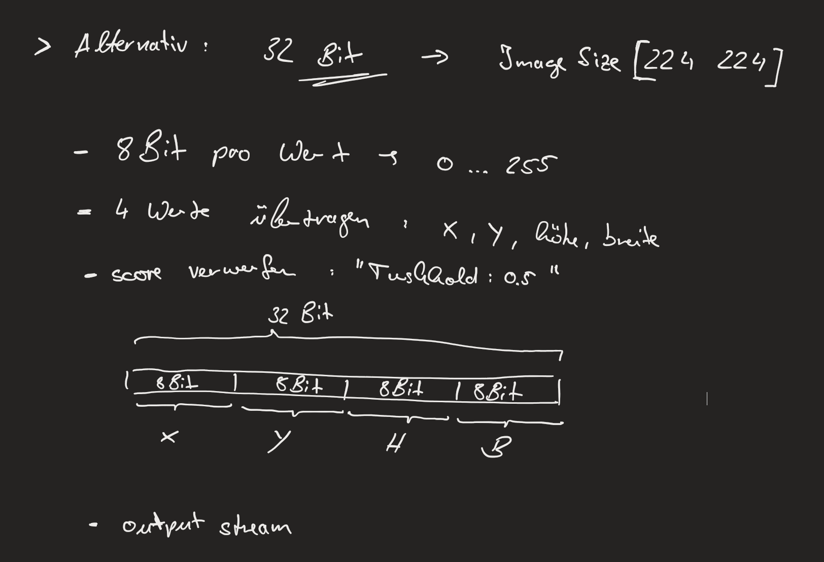

Slide 19
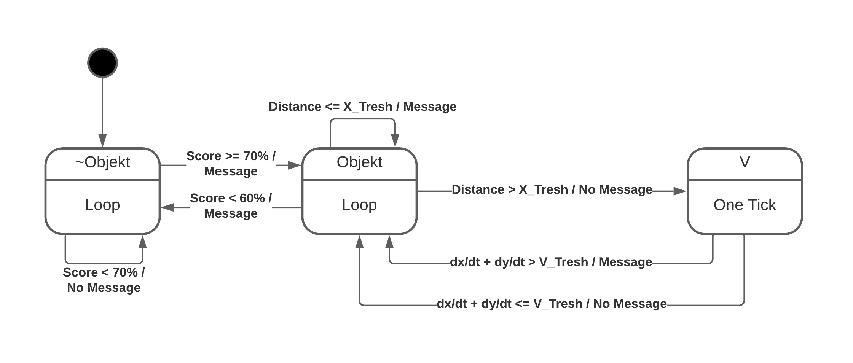
State Diagram --- Filter_1

Slide 20
Controller Area Network (CAN)
Hardware: Jetson Nano - NVIDIA

Slide 21
CAN Realisierung am Jetson
Jetson Nano besitzt keinen eigenen CAN Controller
Umsetzung nur ueber Umwege moeglich
  Jetson -> CAN Conroller mit SPI Interface -> CAN Transceiver -> CAN Bus
Jetson
CAN Controller
mit
SPI Interface
CAN
Transceiver
CAN Bus

Slide 22
CAN Node
CAN Kommunikation
SPI Controller
Jetson
CAN Controller
mit
SPI Interface
CAN
Transceiver
SPI Kommunikation
https://forums.developer.nvidia.com/t/canbus-on-the-nano/71836
CAN Bus

Slide 23
Ausblick
Unterliegendes YoLo Netzwerk mehr als nur Fahrzeuge (Fussgaenger, Fahrradfahrer, ...)
Algorithmus, der mehrere Objekte im Bild beruecksichtigt
Kuehlssytem auf Stabilitaet
Bash Skript in Autostart Ordner verschieben
Umsetzung CAN Kommunikation

